Slide 1
Жерар Депардьє

Slide 2
У вересні 1945 року у сім’ї Депардьє народилася перша дитина, старший брат Жерара — Ален, а через два роки — 1947 року дочка Елена. Фінансове становище було настільки важким, що сім'я існувала здебільшого завдяки соціальній допомозі уряду. Коли 27 грудня 1948 р. народився Жерар, окрім фінансових проблем додалися ще й проблеми сімейні

Slide 3
З весною 1962 року Жерар нарешті отримав свідоцтво неповної середньої освіти та твердо вирішив залишити школу назавжди.

Slide 4
Восени 1962 року Жерар Депардьє почав працювати складачем-шрифтувальником у друкарні міста Шатору. Разом із тим він продовжував проводити багато часу на американській військовій базі та з військовими. Коли в місті відкрилася боксерськастудія, він почав займатися боксом.

Slide 5
Для того щоб остаточно вирішити вступити на курси акторського мистецтва, Жерару знадобився цілий рік. З кінцем осені1966 року він наважився піти разом із друзями на прослуховування до акторської школи Жана-Лорена Коше

Slide 6
Восени 1968 року, Жерар познайомився в Парижі зі студенткою Коше — Елізабет Ґіньйо. Просте зацікавлення в одному з провідних учнів Коше переросло у дружбу, а згодом — у кохання. Коли Елізабет і Жерар вирішили взяти шлюб 11 квітня 1970 р

Slide 7
У кіно та на телебаченні Жерар саме тоді виконував здебільшого малозначимі, епізодичні ролі злочинців і хуліганів. А з початком 70-х років його запросив до себе відомий режисер Клод Режі, і під його керівництвом Жерар не тільки почав виконувати надзвичайно широку гаму ролей та персонажів, але й познайомився з найкращими акторами та режисерами Франції.

Slide 8
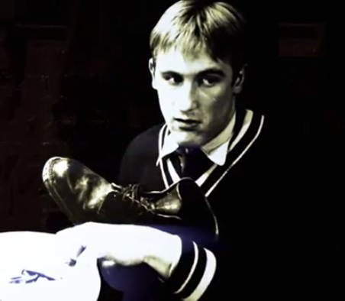
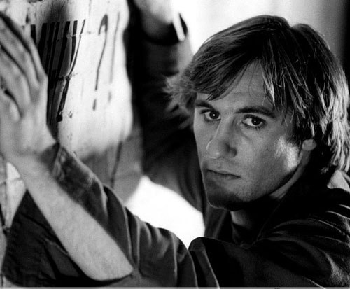

Slide 9
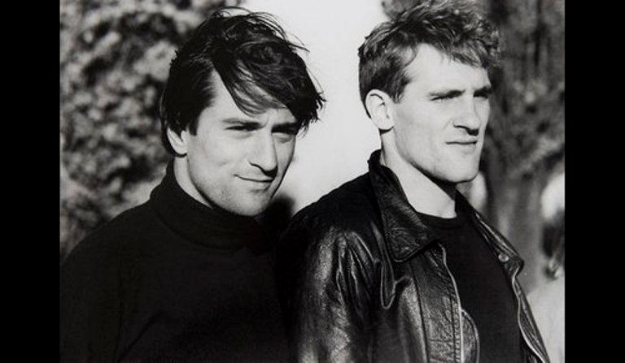

Slide 10
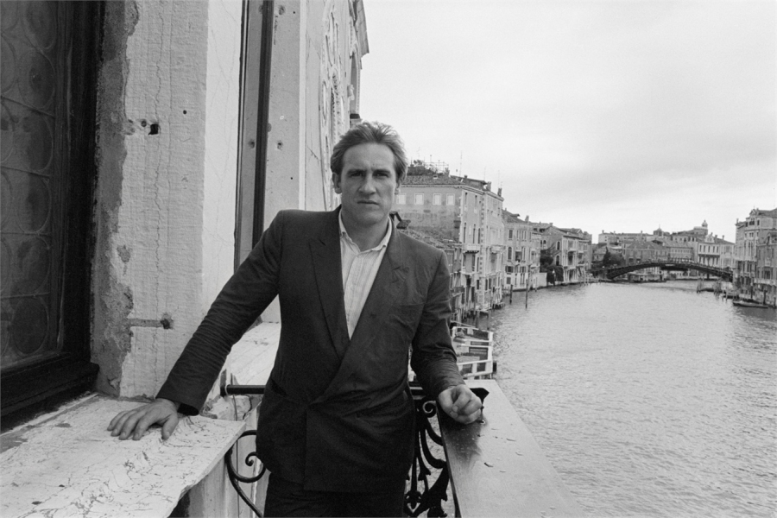

Slide 11
У трупі Режі та на численних презентаціях та виставах ім'я Жерара також стало відомим видатному кінорежисеру та письменнику Франції Бертрану Бліє. Бліє саме тоді збирався екранізувати свою п'єсу «Вальсуючі». Жерар, натомість, дізнавшись, почав наполегливо пропонувати себе на роль у фільмі та переконувати кінорежисерау своїй відповідності цю роль. Згодом Бліє погодився і, як виявилося пізніше, не помилився у своєму виборі — і Жерар, і фільм, одразу стали справжньою сенсацією у Франції і поза її кордонами.

Slide 12
Інший фільм, у якому він знімався у 1977 р. з Бліє був «Приготуйте ваші носовички» . Знову він користувався успіхом та одержав схвальну реакцію критиків і навіть отримав «Оскара» у 1978 р.

Slide 13
Згодом у 1980 році Депардьє отримав престижну французьку премію «Сезар» за роль підпільника руху опору під час війни у фільмі «Останнє метро».

Slide 14
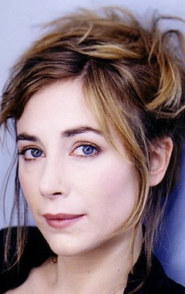
У міжчасі сім'я Депардьє почала зростати: 7 квітня 1971 р. у них народився син Ґійом, а двома роками пізніше 18 червня1973 р. ще й дівчинка — Жулі.

Slide 15
Одним з перших фільмів, які зажили йому міжнародної слави, стала кінокомедія «Невезучі» , в якій він грав разом з відомим коміком П'єром Рішаром. Разом з Рішаром він знявся ще у двох кінокомедіях: «Татусі» та «Втікачі» .

Slide 16
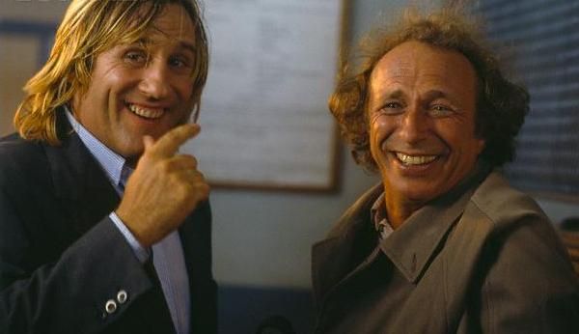

Slide 17
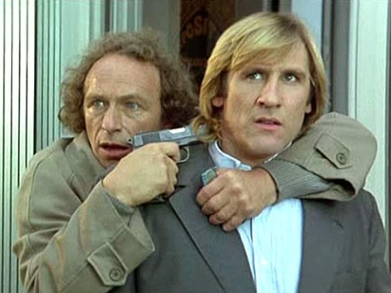

Slide 18
Наступним великим успіхом Депардьє — це роль у фільмі «Жан де Флоретт», де він зіграв разом з Елізабет. Фільм мав схвальну пресу, отримав «Оскара» у 1986 р. і ще більше підняв авторитет Депардьє, як одного з найкращих акторів Франції.

Slide 19
Хоча Депардьє був популярним у Європі, у США він залишався здебільшого невідомим. Першим фільмом після «Жана де Флоретт», який приніс йому світову славу, став «Сірано де Бержерак».

Slide 20
Жерар вирішив підкорити Сполучені Штати і прийняв запрошення у 1990 р. знятися у кінофільмі про життя іммігрантів у США — «Зелена картка». Перший фільм, знятий англійською мовою, виявився дуже успішним і Депардьє миттєво став відомим широкому загалу американської аудиторії.

Slide 21
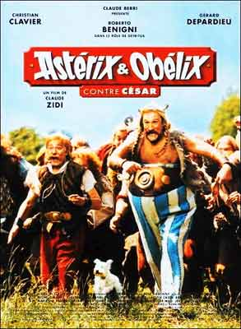
Також,значної популярності він набув за роль Обелікса в серії фільмів “Астерікс і Обелікс”

Slide 23
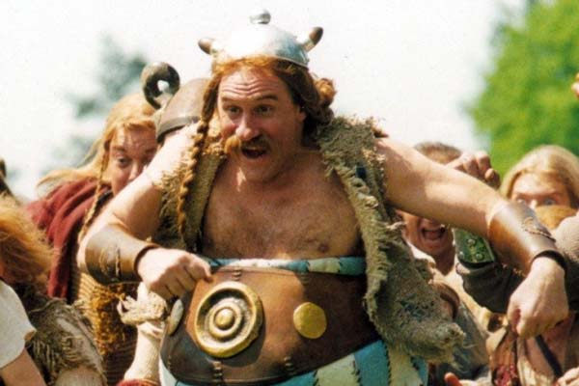

Slide 24
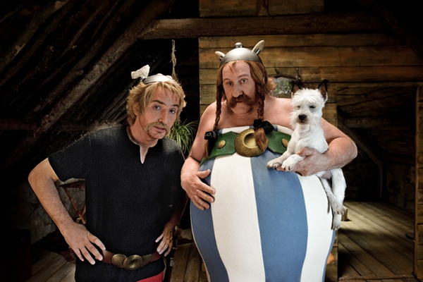

Slide 25
20 жовтня 2005 року брав участь у скандально відомому телешоу італійського співака Адріано Челентано «Рок-політика».

Slide 26
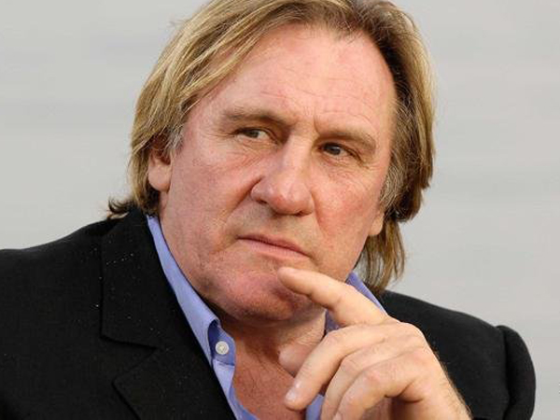

Slide 27
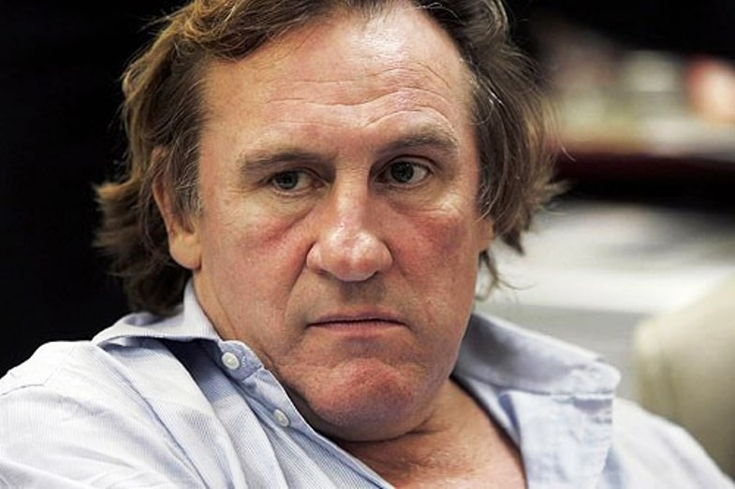

Slide 28
Дякую за увагу

